Slide 1
专题透析
2019
专题 5
05
概率与统计

Slide 2

01
专题知识整合
02
微专题1：排列、组合与二项式定理
点击这节课我们讲的主题：
03
微专题2 概率
04
微专题3 统计与统计案例
05
微专题4 随机变量及其应用
06
微专题5 概率与统计综合应用

Slide 3
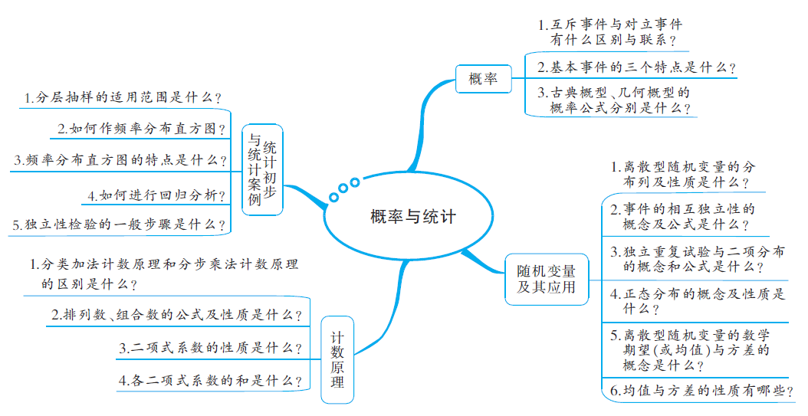
W
返
网络构建
WANGLUO GOUJIAN
点击▼出答案

Slide 4
Z
知识整合
ZHISHI ZHENGHE
1.分类加法计数原理和分步乘法计数原理的区别是什么?
分类加法计数原理针对“分类”问题,其中各种方法相互独立,用其中任何一种方法都可以做完这件事;分步乘法计数原理针对“分步”问题,各个步骤相互依存,只有各个步骤都完成了才算完成这件事.
返

Slide 5
Z
知识整合
ZHISHI ZHENGHE
2.排列数、组合数的公式及性质是什么?
返

Slide 6
Z
知识整合
ZHISHI ZHENGHE
3.二项式系数的性质是什么?
返

Slide 7
Z
知识整合
ZHISHI ZHENGHE
4.各二项式系数的和是什么?
返

Slide 8
Z
知识整合
ZHISHI ZHENGHE
1.互斥事件与对立事件有什么区别与联系?
互斥与对立都是两个事件的关系,互斥事件是不可能同时发生的两个事件,而对立事件除要求这两个事件不同时发生外,还要求二者之一必须有一个发生.因此,对立事件是互斥事件的特殊情况,而互斥事件不一定是对立事件.
返

Slide 9
Z
知识整合
ZHISHI ZHENGHE
2.基本事件的三个特点是什么?
(1)每一个基本事件发生的可能性都是相等的;
(2)任何两个基本事件都是互斥的;
(3)任何事件(除不可能事件)都可以表示成基本事件的和.
返

Slide 10
Z
知识整合
ZHISHI ZHENGHE
3.古典概型、几何概型的概率公式分别是什么?
返

Slide 11
Z
知识整合
ZHISHI ZHENGHE
1.分层抽样的适用范围是什么?
当总体是由差异明显的几个部分组成时,往往选用分层抽样的方法.
返

Slide 12
Z
知识整合
ZHISHI ZHENGHE
2.如何作频率分布直方图?
(1)求极差(即一组数据中最大值与最小值的差).
(2)决定组距与组数.
(3)将数据分组.
(4)列频率分布表.
(5)画频率分布直方图.
返

Slide 13
Z
知识整合
ZHISHI ZHENGHE
3.频率分布直方图的特点是什么?
返

Slide 14
Z
知识整合
ZHISHI ZHENGHE
4.如何进行回归分析?
(3)相关系数
当r>0时,表明两个变量正相关;
当r<0时,表明两个变量负相关.
r的绝对值越接近于1,表明两个变量的线性相关性越强.r的绝对值越接近于0,表明两个变量之间的线性相关性越弱.通常当|r|大于0.75时,认为两个变量有很强的线性相关性.
返

Slide 15
Z
知识整合
ZHISHI ZHENGHE
5.独立性检验的一般步骤是什么?
返

Slide 16
Z
知识整合
ZHISHI ZHENGHE
1.离散型随机变量的分布列及性质是什么?
返

Slide 17
Z
知识整合
ZHISHI ZHENGHE
2.事件的相互独立性的概念及公式是什么?
返

Slide 18
Z
知识整合
ZHISHI ZHENGHE
3.独立重复试验与二项分布的概念和公式是什么?
返

Slide 19
Z
知识整合
ZHISHI ZHENGHE
4.正态分布的概念及性质是什么?
返

Slide 20
Z
知识整合
ZHISHI ZHENGHE
5.离散型随机变量的数学期望(或均值)与方差的概念是什么?
返

Slide 21
Z
知识整合
ZHISHI ZHENGHE
6.均值与方差的性质有哪些?
返

Slide 22
K
考向分析
KAOXIANG FENXI
几何概型、古典概型、相互独立事件与互斥事件的概率、条件概率是高考的热点,几何概型主要以客观题形式考查,求解的关键在于找准测度(长度或面积);相互独立事件、互斥事件常作为解答题的一部分考查,也是进一步求分布列、期望与方差的基础,求解该类问题要正确理解题意,准确判定概率模型,恰当选择概率公式.近几年的高考数学试题对统计案例的考查一般不单独命题,而是与概率、随机变量的数学期望交汇命题,高考对此类题目的要求是能根据给出的或通过统计图表给出的相关数据求线性回归方程,了解独立性检验的思想方法,会判断两个分类变量是否有关.从近几年高考情形来看,该类专题在高考中占的比例大约为15%,以简单题、中档题为主,考查题型分选择题、填空题和解答题.

Slide 23
K
一、选择题、填空题的命题特点
考向分析
KAOXIANG FENXI
(一)考查排列、组合的应用,以考查两个计数原理和排列、组合的应用为主,难度中等,常常以选择题、填空题的形式出现.
1.(2018·全国Ⅰ卷·理T15改编)从2名女生,4名男生中选3人参加科技比赛,恰有1名女生入选,则不同的选法共有 种.(用数字填写答案)
12
答案
解析

Slide 24
720
3.(2017·全国Ⅱ卷·理T6改编)安排5名志愿者完成4项工作,每项工作只需由1人完成,则不同的安排方式共有( ).
A.120种 B.180种 C.240种 D.360种
A
答案
解析

Slide 25
K
考向分析
KAOXIANG FENXI
(二)考查二项式定理的应用,以考查运用二项式定理求特定项、求项数和二项式定理性质的应用为主,难度中等,常常以选择题、填空题的形式出现.
D
答案
解析

Slide 26
K
考向分析
KAOXIANG FENXI
B
答案
解析

Slide 27
K
考向分析
KAOXIANG FENXI
(三)考查随机事件的概率,以考查随机事件、互斥事件与对立事件的概率为主,难度中等,常与事件的频率交汇考查.本节内容在高考中三种题型都有可能出现,随机事件的频率与概率题目往往以解答题的形式出现,互斥事件、对立事件的概念及概率题目常常以选择、填空题的形式出现.
C
答案
解析

Slide 28
K
考向分析
KAOXIANG FENXI
(四)考查古典概型,全国卷对古典概型每年都会考查,难度中等,主要考查实际背景的可能事件,通常与互斥事件、对立事件一起考查.在高考中单独命题时,通常以选择题、填空题形式出现,属于中低档题.
D
答案
解析

Slide 29
K
考向分析
KAOXIANG FENXI
答案
解析

Slide 30

K
考向分析
KAOXIANG FENXI
(五)考查几何概型,难度较大,以理解几何概型的概念、概率公式为主,会求一些简单的几何概型的概率,常与平面几何、线性规划、不等式的解集等知识交汇考查,在高考中多以选择题、填空题的形式考查,难度中等.
C
答案
解析

Slide 31
K
考向分析
KAOXIANG FENXI
A
答案
解析

Slide 32
K
考向分析
KAOXIANG FENXI
(六)考查随机抽样,在抽样方法的考查中,系统抽样、分层抽样是考查的重点,题型主要以选择题和填空题为主,属于中低档题.
12
答案
解析

Slide 33
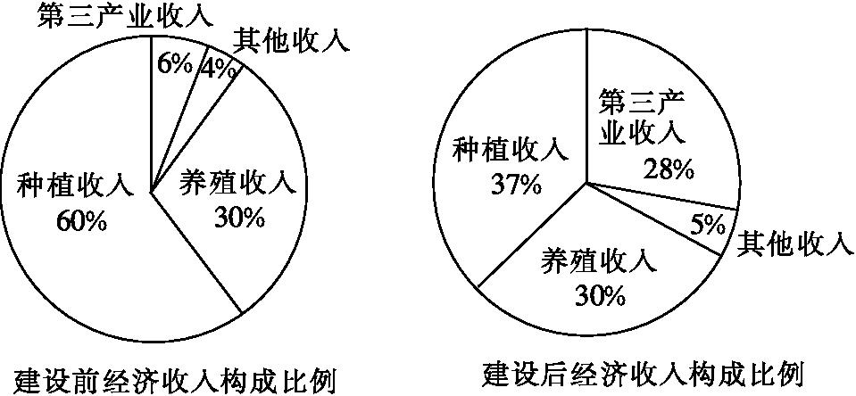
K
考向分析
KAOXIANG FENXI
(七)用样本估计总体,主要考查平均数、方差等的计算以及茎叶图、频率分布直方图的简单应用.题型以选择题和填空题为主,出现解答题时经常与概率相结合,属于中档题.
C
答案
解析

Slide 34
K
考向分析
KAOXIANG FENXI

Slide 35
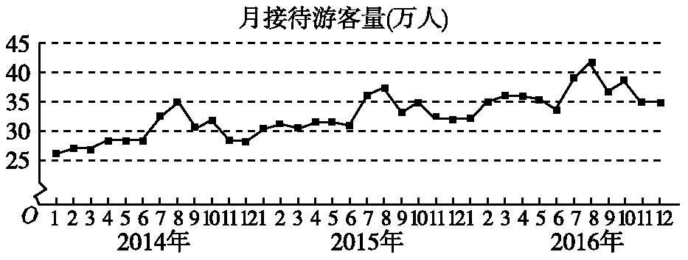
K
考向分析
KAOXIANG FENXI
A
答案
解析

Slide 36
K
考向分析
KAODIAN TANJIU
(八)考查离散型随机变量分布列、超几何分布、条件概率、正态分布、数学期望与方差,求离散型随机变量的数学期望是全国卷高考重点考查的内容,在选择题、填空题中有时会出现.主要考查离散型随机变量的分布列、数学期望、正态分布等.
14.(2018·全国Ⅲ卷·理T8改编)某群体中的每位成员使用移动支付的概率都为p,各成员的支付方式相互独立,设X为该群体的10位成员中使用移动支付的人数,D(X)=2.1,P(X=4)<P(X=6),则p=( ).
A.0.7 B.0.6 C.0.4 D.0.3
A
答案
解析

Slide 37
K
考向分析
KAOXIANG FENXI
15.(2017·全国Ⅱ卷·理T13改编)一批产品的二等品率为0.08,从这批产品中每次
随机取一件,有放回地抽取100次,X表示抽到的二等品件数,则D(X)= .
答案
解析

Slide 38
K
考向分析
KAOXIANG FENXI
二、解答题的命题特点
概率与统计综合试题的题干阅读量大,容易造成考生在数学模型转化过程中失误,得分率不高.这些试题主要考查古典概型,用样本估计总体,利用回归方程进行预测,独立性检验的应用,离散型随机变量的分布列和数学期望,正态分布等.概率、随机变量的数学期望交汇命题,高考对此类题目的要求是能根据给出的或通过统计图表给出的相关数据求线性回归方程.

Slide 39
解析

Slide 42
解析

Slide 45
 | 超过m | 不超过m
第一种生产方式
第二种生产方式
P(K²≥k₀) | 0.050 | 0.010 | 0.001
k₀ | 3.841 | 6.635 | 10.828
解析

Slide 49
解析

Slide 52
g
规律方法
GUILV FANGFA

Slide 55
微专题 12 排列、组合与二项式定理
返
J
基础检测
JICHU JIANCE
B
C
C
B
答案
解析

Slide 57
K
考能探究
KAONENG TANJIU
能力1
排列应用问题的分类与解法
(1)对于有限制条件的排列问题,分析问题时有位置分析法、元素分析法,在实际进行排列时一般采用特殊元素优先原则,即先安排有限制条件的元素或有限制条件的位置,对于分类过多的问题可以采用间接法.
(2)对相邻问题采用捆绑法、不相邻问题采用插空法、定序问题采用倍缩法是解决有限制条件的排列问题的常用方法.
排列问题
典型例题
【例1】 有3名男生、4名女生,在下列不同条件下,求不同的排列方法种数.
(1)选5人排成一排;
(2)排成前后两排,前排3人,后排4人;
(3)(一题多解)全体排成一排,甲不站排头也不站排尾;
(4)全体排成一排,女生必须站在一起;
(5)全体排成一排,男生互不相邻.
解析
方法归纳

Slide 59
变式训练
C
C
答案
解析

Slide 60
K
考能探究
KAONENG TANJIU
能力2
组合问题常有以下两类题型变化
(1)“含有”或“不含有”某些元素的组合题型:“含”,则先将这些元素取出,再由另外元素补足;“不含”,则先将这些元素剔除,再从剩下的元素中去选取.
(2)“至少”或“至多”含有几个元素的组合题型:解这类题必须十分重视“至少”与“至多”这两个关键词的含义,谨防重复与漏解.用直接法和间接法都可以求解,通常用直接法分类复杂时,考虑逆向思维,用间接法处理.
组合问题
典型例题
【例2】 某市工商局对35种商品进行抽样检查,已知其中有15种假货.现从35种商品中选取3种.
(1)其中某一种假货必须在内,不同的取法有多少种?
(2)其中某一种假货不能在内,不同的取法有多少种?
(3)恰有2种假货在内,不同的取法有多少种?
(4)至少有2种假货在内,不同的取法有多少种?
解析
方法归纳

Slide 62
变式训练
C
D
答案
解析

Slide 63
K
考能探究
KAONENG TANJIU
能力3
排列与组合的综合应用
典型例题
B
D
答案
解析

Slide 64
(1)解排列组合问题常以元素(或位置)为主体,即先满足特殊元素(或位置),再考虑其他元素(或位置).对于排列组合的综合题目,一般是将符合要求的元素取出或进行分组,再对取出的元素或分好的组进行排列.
(2)不同元素的分配问题,往往是先分组再分配.在分组时,通常有三种类型:①不均匀分组;②均匀分组;③部分均匀分组,注意各种分组类型中,不同分组方法的差异.其次对于相同元素的“分配”问题,常用的方法是采用“隔板法”.
方法归纳

Slide 65
变式训练
D
90
答案
解析

Slide 66
K
考能探究
KAONENG TANJIU
能力4
展开式中的特定项或项的系数
典型例题
D
答案
解析

Slide 67
(1)二项式定理的核心是通项公式,求解此类问题可以分两步完成:第一步,根据所给出的条件(特定项)和通项公式,建立方程来确定指数(求解时要注意二项式系数中n和r的隐含条件,即n,r均为非负整数,且n≥r,如常数项指数为零、有理项指数为整数等);第二步,根据所求的指数,再求所求的项.
(2)求两个多项式的积的特定项,可先化简或利用分类加法计数原理讨论求解.
方法归纳

Slide 68
变式训练
C
D
答案
解析

Slide 69
微专题 13 概率
返
J
基础检测
JICHU JIANCE
A
C
0.35
答案
解析
3

Slide 71
K
考能探究
KAONENG TANJIU
能力1
求概率的关键是分清所求事件是由哪些事件组成的,求解时通常有两种方法:
(1)将所求事件转化成几个彼此互斥的事件的和事件,利用概率加法公式求解概率.
(2)若将一个较复杂的事件转化为几个互斥事件的和事件时,需要分类太多,而其对立面的分类较少,可考虑利用对立事件的概率公式,即“正难则反”.它常用来求“至少”或“至多”型事件的概率.
互斥、对立事件的概率
典型例题
解析
方法归纳

Slide 72
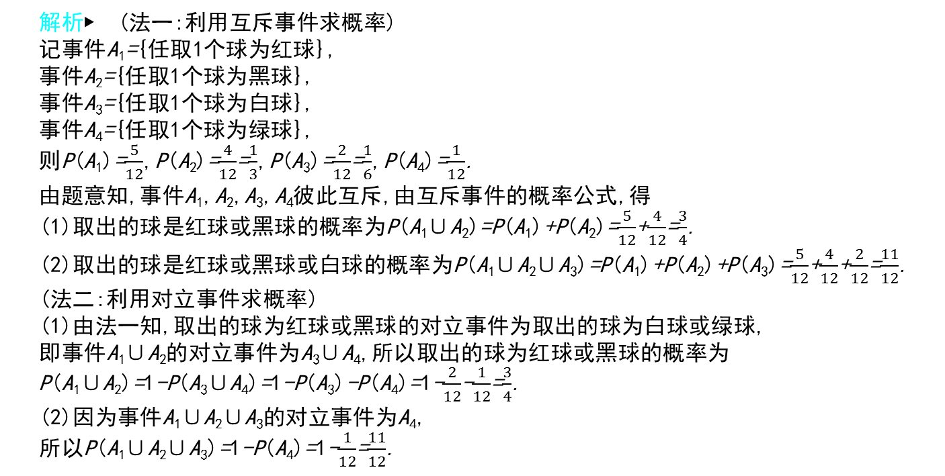
解析▶ (法一:利用互斥事件求概率)
记事件A₁={任取1个球为红球},
事件A₂={任取1个球为黑球},
事件A₃={任取1个球为白球},
事件A₄={任取1个球为绿球},
则P(A₁)=$\frac{5}{12}$,P(A₂)=$\frac{4}{12}$=$\frac{1}{3}$,P(A₃)=$\frac{2}{12}$=$\frac{1}{6}$,P(A₄)=$\frac{1}{12}$.
由题意知,事件A₁,A₂,A₃,A₄彼此互斥,由互斥事件的概率公式,得
(1)取出的球是红球或黑球的概率为P(A₁∪A₂)=P(A₁)+P(A₂)=$\frac{5}{12}$+$\frac{4}{12}$=$\frac{3}{4}$.
(2)取出的球是红球或黑球或白球的概率为P(A₁∪A₂∪A₃)=P(A₁)+P(A₂)+P(A₃)=$\frac{5}{12}$+$\frac{4}{12}$+$\frac{2}{12}$=$\frac{11}{12}$.
(法二:利用对立事件求概率)
(1)由法一知,取出的球为红球或黑球的对立事件为取出的球为白球或绿球,
即事件A₁∪A₂的对立事件为A₃∪A₄,所以取出的球为红球或黑球的概率为
P(A₁∪A₂)=1-P(A₃∪A₄)=1-P(A₃)-P(A₄)=1-$\frac{2}{12}$-$\frac{1}{12}$=$\frac{3}{4}$.
(2)因为事件A₁∪A₂∪A₃的对立事件为A₄,
所以P(A₁∪A₂∪A₃)=1-P(A₄)=1-$\frac{1}{12}$=$\frac{11}{12}$.

Slide 73
变式训练
解析

Slide 74
K
考能探究
KAONENG TANJIU
能力2
古典概型的求法
典型例题
1.求较复杂事件的概率问题,解题关键是理解题目的实际含义,把实际问题转化为概率模型,必要时先将所求事件转化成彼此互斥事件的和,或者先求其对立事件的概率,再用互斥事件的概率加法公式或对立事件的概率公式求解.
2.注意区别排列与组合,以及计数原理的正确使用.
解析
方法归纳

Slide 76
变式训练
B
A
答案
解析

Slide 77
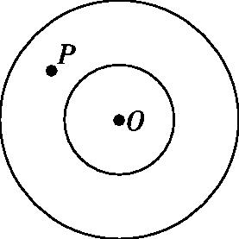
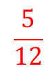
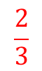
K
考能探究
KAONENG TANJIU
能力3
几何概型的应用
典型例题
$$\frac{5}{12}$$
$$\frac{2}{3}$$
答案
解析

Slide 78
1.求解与长度、角度有关的几何概型的方法
求与长度(角度)有关的几何概型的概率的方法是把题中所表示的几何模型转化为长度(角度),然后求解.要特别注意“长度型”与“角度型”的不同.解题的关键是构建事件的区域(长度或角度).
2.与面积有关的平面图形的几何概型,解题的关键是对所求的事件A构成的平面区域形状的判断及面积的计算,基本方法是数形结合.
3.解题时可根据题意构造两个变量,把变量看成点的坐标,找到全部试验结果构成的平面图形,以便求解.
方法归纳

Slide 79
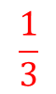
变式训练
$$\frac{1}{3}$$
D
答案
解析

Slide 81
微专题 14 统计与统计案例
返
J
基础检测
JICHU JIANCE
B
A
答案
解析

Slide 83
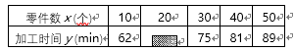
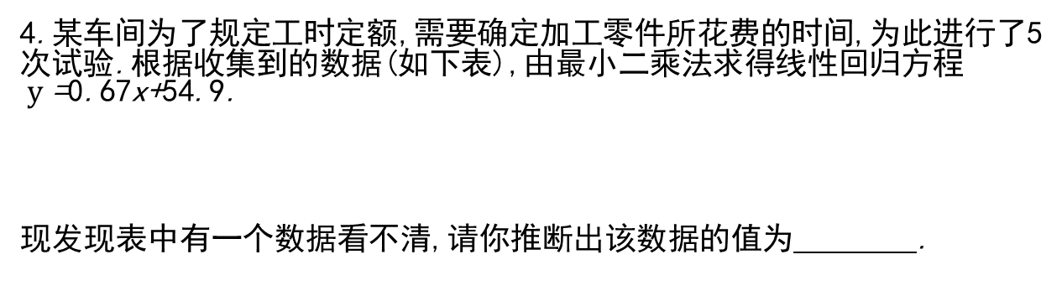
3.从300名学生(其中男生180人,女生120人)中按性别用分层抽样的方法抽取50人参加比赛,则应该抽取的男生人数为 .
30
4.某车间为了规定工时定额,需要确定加工零件所花费的时间,为此进行了5次试验.根据收集到的数据(如下表),由最小二乘法求得线性回归方程$\overset{＾}{y}$=0.67x+54.9.
现发现表中有一个数据看不清,请你推断出该数据的值为 .
68
答案
解析

Slide 85
K
考能探究
1.(1)系统抽样适用的条件是总体容量较大,样本容量也较大.
(2)使用系统抽样时,若总体容量不能被样本容量整除,可以先从总体中随机地剔除几个个体,从而确定分段间隔.
2.分层抽样问题类型及解题思路
(1)求某层应抽的个体数量:按该层所占总体的比例计算.
(2)已知某层个体数量求总体容量或反之:根据分层抽样就是按比例抽样,列比例式进行计算.
(3)确定是否应用分层抽样:分层抽样适用于总体中个体差异较大的情况.
.
KAONENG TANJIU
能力1
随机抽样的应用
典型例题
B
答案
方法归纳
B
解析

Slide 87
变式训练
B
D
答案
解析

Slide 88
K
考能探究
1.茎叶图的优缺点:由茎叶图可以清晰地看到数据的分布情况,这一点同频率分布直方图类似.它优于频率分布直方图的第一点是从茎叶图中能看到原始数据,没有任何信息损失,第二点是茎叶图便于记录和表示.其缺点是当样本容量较大时,作图较烦琐.
2.(1)准确理解频率分布直方图的数据特点,频率分布直方图中纵轴上的数据是各组的频率除以组距的结果,不要误以为纵轴上的数据是各组的频率,不要和条形图混淆.(2)在很多题目中,频率分布直方图各小长方形的面积之和为1,是解题的关键,常利用样本的频率分布直方图估计总体分布.
KAONENG TANJIU
能力2
用样本数据估计总体的应用
典型例题
B
答案
解析
方法归纳

Slide 89
解析

Slide 91
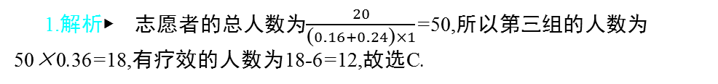
变式训练
C
1.解析▶ 志愿者的总人数为$\frac{20}{\text{(}0\text{.}16+0\text{.}24\text{)}×1}$=50,所以第三组的人数为50×0.36=18,有疗效的人数为18-6=12,故选C.
答案
解析

Slide 92
变式训练
3
6000
2.解析▶ (1)由频率分布直方图,
可得0.2×0.1+0.8×0.1+1.5×0.1+2×0.1+2.5×0.1+a×0.1=1,解得a=3.
(2)消费金额在区间[0.5,0.9]内的频率为0.2×0.1+0.8×0.1+2×0.1+3×0.1=0.6,
所以消费金额在区间[0.5,0.9]内的购物者的人数为0.6×10000=6000.
答案
解析

Slide 93
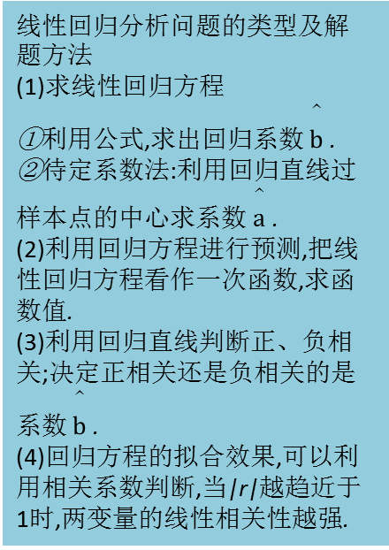
K
考能探究
线性回归分析问题的类型及解题方法
(1)求线性回归方程
①利用公式,求出回归系数$\overset{＾}{b}$.
②待定系数法:利用回归直线过样本点的中心求系数$\overset{＾}{a}$.
(2)利用回归方程进行预测,把线性回归方程看作一次函数,求函数值.
(3)利用回归直线判断正、负相关;决定正相关还是负相关的是系数$\overset{＾}{b}$.
(4)回归方程的拟合效果,可以利用相关系数判断,当|r|越趋近于1时,两变量的线性相关性越强.
KAONENG TANJIU
能力3
线性回归分析
典型例题
方法归纳
解析

Slide 95
变式训练
解析

Slide 97
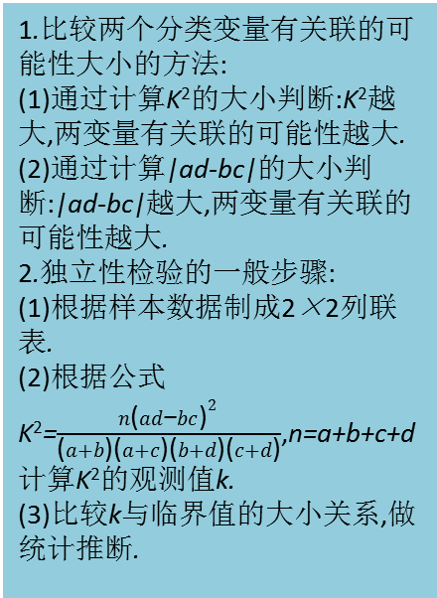
K
考能探究
1.比较两个分类变量有关联的可能性大小的方法:
(1)通过计算K²的大小判断:K²越大,两变量有关联的可能性越大.
(2)通过计算|ad-bc|的大小判断:|ad-bc|越大,两变量有关联的可能性越大.
2.独立性检验的一般步骤:
(1)根据样本数据制成2×2列联表.
(2)根据公式K²=$\frac{n\text{(}ad\text{−}bc{\text{)}}^{2}}{\text{(}a+b\text{)(}a+c\text{)(}b+d\text{)(}c+d\text{)}}$,n=a+b+c+d计算K²的观测值k.
(3)比较k与临界值的大小关系,做统计推断.
KAONENG TANJIU
能力4
独立性检验
典型例题
方法归纳
解析

Slide 99
变式训练
解析

Slide 101
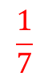
微专题 15 随机变量及其应用
返
J
基础检测
JICHU JIANCE
C
A
0.954
$$\frac{1}{7}$$
答案
解析

Slide 103
K
考能探究
KAONENG TANJIU
能力1
求离散型随机变量的分布列
离散型随机变量分布列的求解步骤
(1)明取值:明确随机变量的可能取值有哪些,且每一个取值所表示的意义.
(2)求概率:要弄清楚随机变量的概率类型,利用相关公式求出变量所对应的概率.
(3)画表格:按规范要求写出分布列.
(4)做检验:利用分布列的性质检验分布列是否正确.
典型例题
方法归纳
解析

Slide 105
变式训练
解析

Slide 107
K
考能探究
KAONENG TANJIU
能力2
相互独立事件同时发生的概率
(1)求解该类问题在于正确分析所求事件的构成,将其转化为彼此互斥事件的和或相互独立事件的积,然后利用相关公式进行计算.
(2)求相互独立事件同时发生的概率的主要方法
①利用相互独立事件的概率乘法公式直接求解.
②正面计算较烦琐(如求用“至少”表述的事件的概率)或难以入手时,可从其对立事件入手计算
典型例题
解析
方法归纳

Slide 109
变式训练
解析

Slide 111
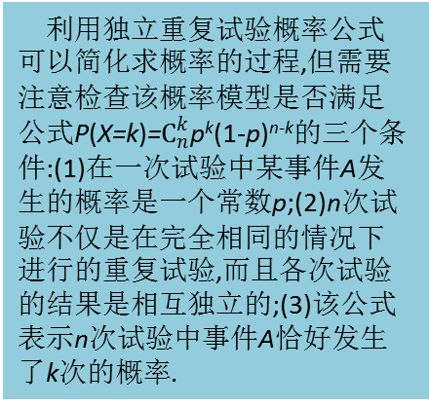
K
考能探究
KAONENG TANJIU
能力3
独立重复试验与二项分布
利用独立重复试验概率公式可以简化求概率的过程,但需要注意检查该概率模型是否满足公式P(X=k)=$C_{n}^{k}$p^{k}(1-p)^{n-k}的三个条件:(1)在一次试验中某事件A发生的概率是一个常数p;(2)n次试验不仅是在完全相同的情况下进行的重复试验,而且各次试验的结果是相互独立的;(3)该公式表示n次试验中事件A恰好发生了k次的概率.
典型例题
方法归纳
解析

Slide 114
变式训练
解析

Slide 116
K
考能探究
(1)利用3σ原则求概率问题时,要注意把给出的区间或范围与正态变量的μ,σ进行对比联系,确定它们属于(μ-σ,μ+σ),(μ-2σ,μ+2σ),(μ-3σ,μ+3σ)中的哪一个.
(2)利用正态分布密度曲线的对称性研究相关概率问题,涉及的知识主要是正态曲线关于直线x=μ对称,及曲线与x轴之间的面积为1.注意下面两个结论的活用:
①P(X<a)=1-P(X≥a);②P(X<μ-σ)=P(X≥μ+σ).
KAONENG TANJIU
能力4
正态分布
典型例题
A
答案
B
方法归纳
解析

Slide 118
变式训练
B
答案
解析

Slide 119
K
考能探究
KAONENG TANJIU
能力5
离散型随机变量的均值与方差
典型例题
(1)求离散型随机变量的均值与方差的关键是确定随机变量的所有可能值,写出随机变量的分布列,正确运用均值、方差公式进行计算.
(2)注意E(aX+b)=aE(X)+b,D(aX+b)=a²D(X)的应用.
方法归纳
解析

Slide 121
变式训练
解析

Slide 123
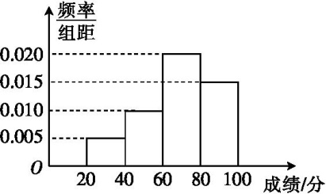
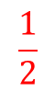
微专题 16 概率与统计的综合应用
返
J
基础检测
JICHU JIANCE
B
$$\frac{1}{2}$$
答案
解析

Slide 125
0.25
0.3
答案
解析

Slide 127
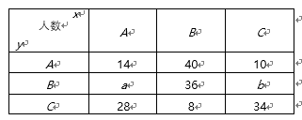
K
考能探究
KAONENG TANJIU
能力1
概率与随机抽样的交汇问题
典型例题
已知某中学高三理科班学生的数学与物理的水平测试成绩抽样统计如下表:
若抽取学生n人,成绩分为A(优秀),B(良好),C(及格)三个等级,设x与y分别表示数学成绩与物理成绩,例如:表中物理成绩为A等级的共有14+40+10=64(人),数学成绩为B等级且物理成绩为C等级的共有8人.已知x与y均为A等级的概率是0.07.
(1)设在该样本中,数学成绩的优秀率是30%,求a,b的值;
(2)已知a≥7,b≥6,求数学成绩为A等级的人数比C等级的人数多的概率.
求解古典概型与抽样方法交汇问题的思路
(1)依据题目中抽样方法的信息,提炼需要的信息.
(2)进行统计与古典概型概率的正确计算.
方法归纳
解析

Slide 129
变式训练
解析

Slide 131
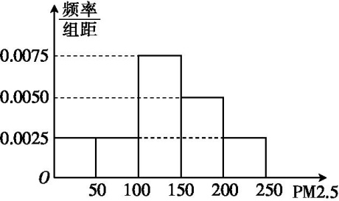
K
考能探究
KAONENG TANJIU
能力2
概率与频率分布直方图的综合应用
典型例题
有关古典概型与统计结合的题型是高考考查概率的一个重要题型,已成为高考考查的热点.概率与统计综合题,无论是直接描述还是利用概率分布表、频率分布直方图、茎叶图等给出信息,准确从题中提炼信息是解题的关键.
解析
方法归纳

Slide 133
变式训练
解析

Slide 135
K
考能探究
KAONENG TANJIU
能力3
概率与统计案例的综合应用
典型例题
(1)本题常见的错误是对独立性检验思想理解不深刻,做出错误判定.(2)进行独立性检验时,提出的假设是两者无关.
方法归纳
解析

Slide 137
变式训练
解析

Slide 139
K
考能探究
KAONENG TANJIU
能力4
统计与概率的综合应用
典型例题
二项分布的期望与方差.
(1)如果X~B(n,p),那么用公式E(X)=np;D(X)=np(1-p)求解,可大大减少计算量.
(2)有些随机变量虽然不服从二项分布,但与之具有线性关系的另一随机变量服从二项分布,这时,可以综合应用E(aX+b)=aE(X)+b以及E(X)=np求出E(aX+b),同样还可求出D(aX+b).
方法归纳
解析

Slide 141
变式训练
解析

Slide 143
谢
谢
观
赏
延时符

